Slide 1
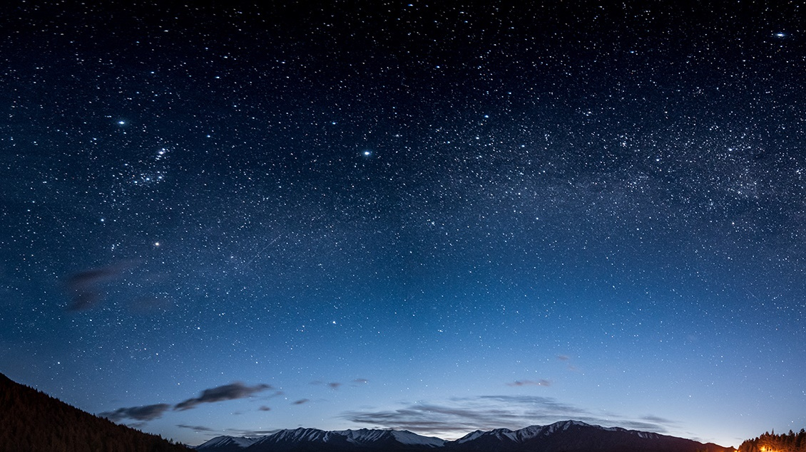
Contribuição à Interdisciplinaridade e à contextualização ambiental do Ensino de Ciências na Amazônia
Profº DR Alejandro fonseca duarte

Slide 2
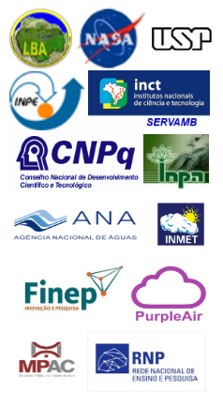
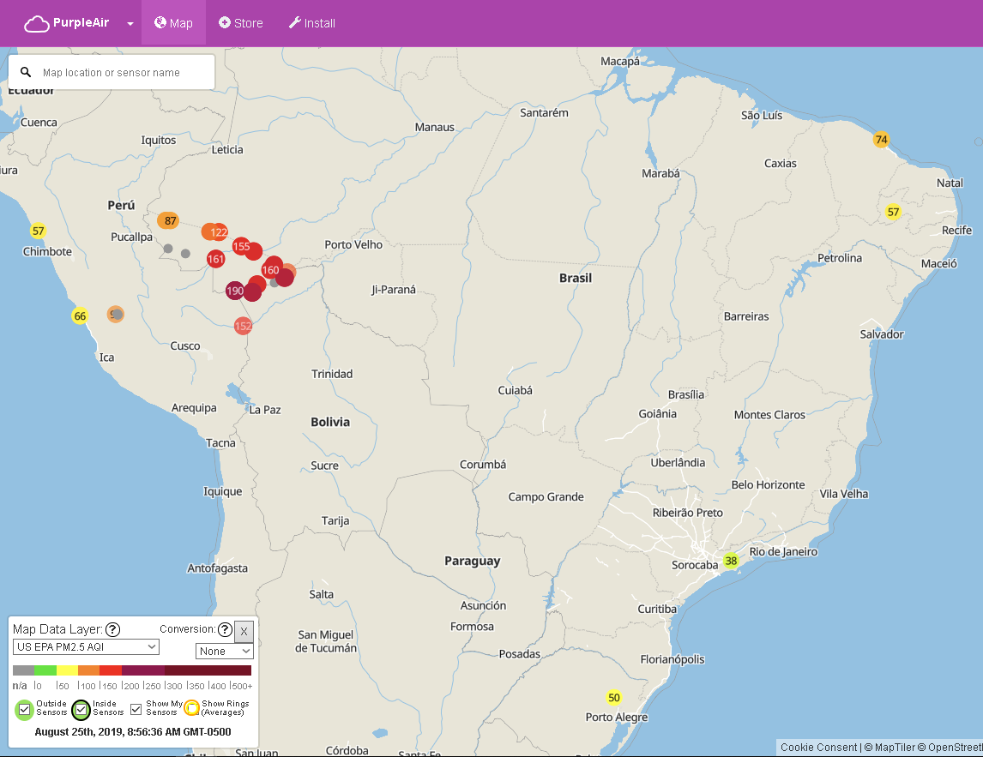
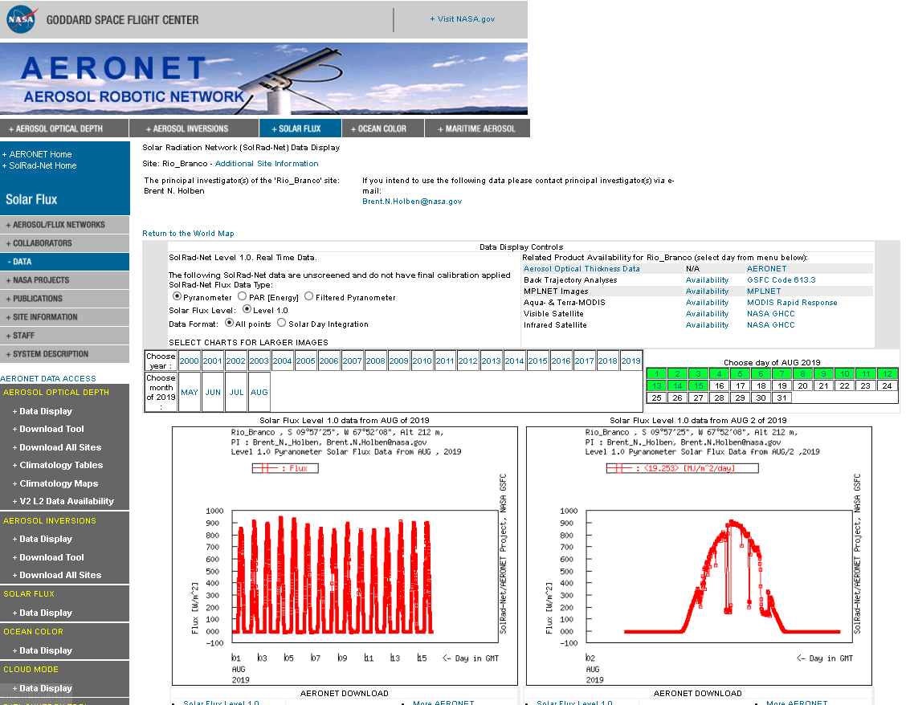

Slide 3
OBJETIVO DO PROJETO
Receber imagens de alta resolução dos satélites da Eumetsat sobre as condições atmosféricas em tempo real.
Desenvolver didáticas sobre o bioma amazônico
Gerar e disponibilizar um banco de dados sobre o clima e ambiente amazônico.
Estudar os impactos negativos causados no ambiente natural,construções e agricultura.
Estudar as características dos sistemas convectivos e suas manifestações na forma de tempestades locais severas.

Slide 4
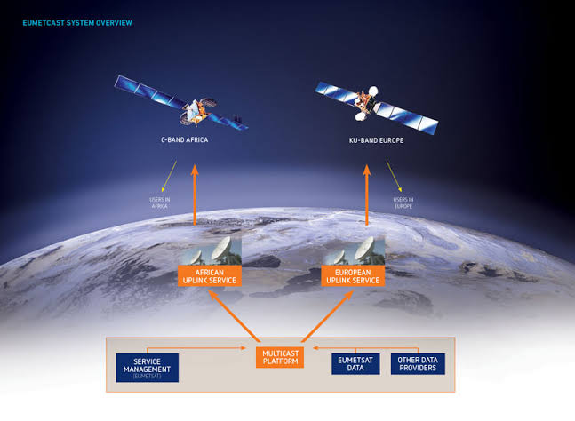
TECNOLOGIA UTILIZADA

Slide 5
Obrigado!

